Slide 1
SELEZIONARE LE PERSONE PER LA PA
4° webinar di approfondimento del Rapporto Formez PA
14 MARZO 2023, ORE 12:00
LE EVIDENZE FORMEZ DAL RAPPORTO 2022
Vincenzo Testa
Direttore del Centro studi e attività internazionali
www.formez.it

Slide 2
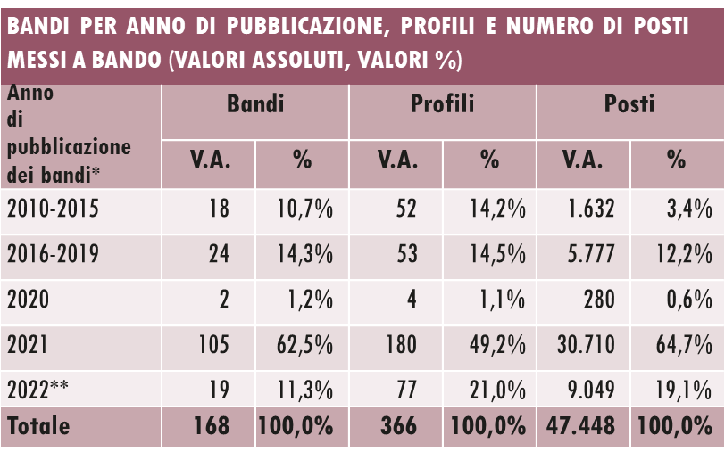
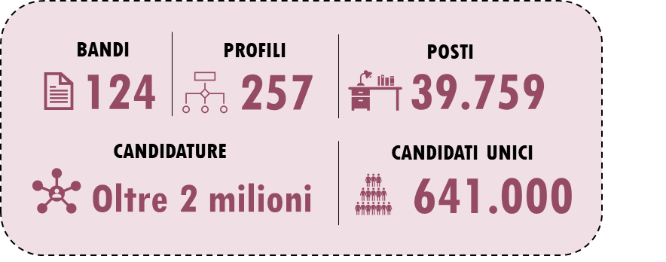
CONCORSI PUBBLICI: I NUMERI DI FORMEZ PA
POSTI BANDITI PER ANNO DI PUBBLICAZIONE DEI BANDI GESTITI
ATTIVITÀ DI SELEZIONE POST COVID*
*Attività complessivamente gestite nel 2021 e nel primo semestre del 2022
**Per i bandi con riapertura dei termini di candidatura è stata considerata l’ultima data di pubblicazione
*** Per l’anno 2022 sono inclusi i bandi pubblicati fino al 30 giugno 2022"
RACCOLTI, STRUTTURATI E ANALIZZATI I DATI DELLE PROCEDURE CONCORSUALI GESTITE DA FORMEZ PA DALL’1/1/2010 AL 30/9/2020

Slide 3
LE EVIDENZE DALL’ANALISI DEI DATI DELL’ULTIMO BIENNIO
TEMPI, NUMERO DEI CANDIDATI, LEGITTIMITA’ DELLA PROCEDURA
ELEVATA FRAMMENTAZIONE DELLA DOMANDA DEGLI EE.LL.
PIÙ POSTI A TEMPO DETERMINATO NELLE AA.CC.
Le modalità di selezione semplificate hanno ridotto sensibilmente i tempi di realizzazione delle procedure e probabilmente ampliato la coorte dei candidati. Hanno inoltre assicurato un incremento della percezione dei livelli di legittimità delle selezioni.
Le amministrazioni locali hanno adottato più bandi, ma le amministrazioni centrali hanno bandito più posti e per un maggior numero di profili
Le amministrazioni centrali hanno ricercato personale con contratto di lavoro a tempo determinato in misura maggiore rispetto agli enti locali. Circa i ¾ dei posti messi a bando hanno riguardato funzionari, soltanto una percentuale intorno al 2% le categorie giuridiche assimilabili agli operatori

Slide 4
LE EVIDENZE DALL’ANALISI DEI DATI DELL’ULTIMO BIENNIO
ASIMMETRIA TRA DOMANDA E OFFERTA DI LAVORO PUBBLICO
MAGGIORI POSSIBILITÀ PER I CANDIDATI
I VINCITORI POSSONO SCEGLIERE LA POSIZIONE LAVORATIVA
Lo sblocco del turn-over e poi il PNRR hanno prodotto un eccesso di domanda di lavoro pubblico rispetto all’offerta disponibile. In relazione ai periodi precedenti, si assiste in alcuni casi ad una insufficienza di candidati idonei rispetto ai posti banditi. L’efficacia del concorsi conclusi è correlata alla natura del profilo ricercato.
Il moltiplicarsi delle selezioni in conseguenza dei fabbisogni aggiuntivi è all’origine dei fenomeni delle pluri-candidature e delle pluri-idoneità: tra i candidati ai bandi del 2021 e 2022 il 41,5% ha partecipato ad almeno 2 bandi e il 26% degli idonei ha superato più di un concorso
Tra i plurivincitori, i concorsi maggiormente optati sono concorsi unici di più amministrazioni. I concorsi multi profilo cannibalizzano i vincitori al loro interno.

Slide 5
LE EVIDENZE DALL’ANALISI DEI DATI DELL’ULTIMO BIENNIO
ELEVATO LIVELLO DI ISTRUZIONE DEI VINCITORI
MANCANO CANDIDATI PER I PROFILI SPECIALISTICI
EFFETTI DALLA PROVENIENZA GEOGRAFICA DEI CANDIDATI
A fronte di un 61% dei candidati che dichiara il possesso di una laurea magistrale o specialistica, la possiede ben l’85% dei vincitori. Prevalgono le competenze in ambito giuridico. Se il 43% dei candidati è in possesso di una laurea in ambito giuridico, tale percentuale sale al 60% tra i vincitori
Anche per la inaspettata rinuncia da parte dei vincitori, alcune procedure concorsuali per profili professionali tecnici o particolarmente specializzati o emergenti hanno registrato deficit di copertura dei posti banditi.
Per candidati maggiormente qualificati la provenienza geografica sembra essere asimmetrica rispetto alla attrattività del pubblico impiego.
Le differenze di partecipazione tra le aree geografiche del paese incidono sulla efficacia dei concorsi con sedi territoriali. Soltanto l’11,6% dei candidati risiede nelle regioni settentrionali. I candidati maggiormente qualificati interessati al pubblico impiego provengono in prevalenza dalle regioni centro-meridionali.

Slide 6
LE EVIDENZE DALL’ANALISI DEI DATI DELL’ULTIMO BIENNIO
RIMANE ALTA L’ETÀ MEDIA DEI VINCITORI ALL’INGRESSO
PREVALGONO LE DONNE TRA I CANDIDATI E I VINCITORI
I candidati con più di 40 anni sono il 30% circa, significativa la quota che supera i 50 anni, pari al 6,7% del dato complessivo; l’età media supera di poco i 40 anni. L’età media di ingresso dei vincitori nelle pubbliche amministrazioni è di 36 anni. Tale aspetto è molto rilevante se si considera l’obiettivo di abbassare l’età media del personale pubblico.
A conferma di una maggiore attrattività del comparto pubblico per le donne, 6 candidati risultati idonei su 10 sono donne. Maggiore presenza femminile nelle classi di età centrali (30-50 anni) bilanciata da una minore presenza nelle fasce di età agli estremi, quella più giovane, fino a 30 anni, e quella degli over 50. L’incidenza delle donne è maggiore tra i candidati del Nord e del Centro.

